Slide 1
Топонимика города Мытищи
Подготовил Потапов Никита
Ученик 9М класса
2022/2023

Slide 2
Районы Мытищ: | Улица Никитина
Микрорайон имени Г. Т. Шитикова | Улица Островского
Микрорайон имени В. М. Колонцова | Улица Полетаева
Микрорайон Леонидовка | Улица Разина
Микрорайон Перловка | Бульвар Распоповой
Микрорайон № 26 имени Юрия Александровича Гулько | Улица Семашко
Улицы Мытищ: | Улица Терешковой
Улица Абрамова | Улица Тухачевского
Бакунинская улица | Улица Фрунзе
Улица Гоголя | Улица Чапаева
Улица Карла Маркса | Улица Чернышевского
Улица Калинина | Улица Академика Каргина
Улица Красина | Улица Шишкина
Улица Куйбышева | Улица Щербакова
Улица Некрасова | Улица Белобородова

Slide 3
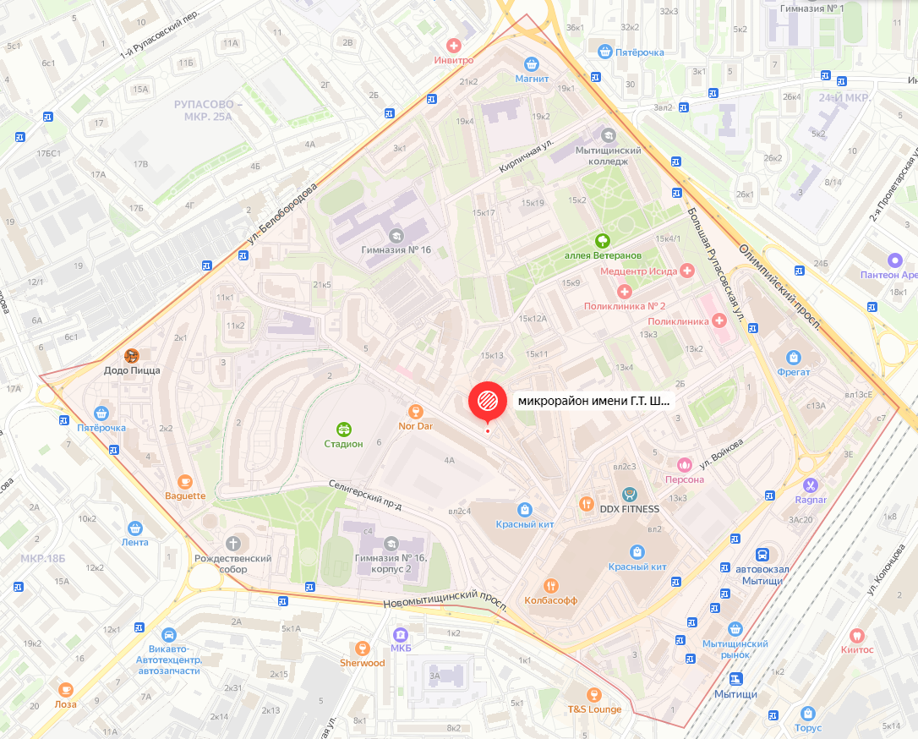
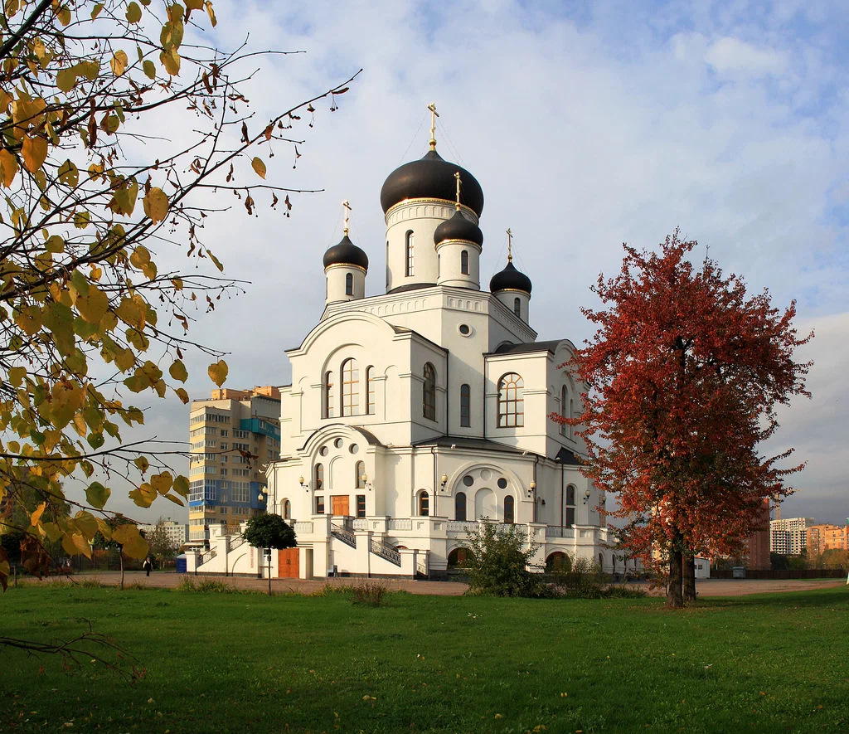
Микрорайон имени Г. Т. Шитикова
25-й микрорайон Мытищ носит имя выдающегося ученого-связиста Георгия Шитикова. Первые дома здесь начали строить в начале 1930-х годов.
Микрорайон имени Шитикова в народе называют «Военкой».
Городок какое-то время был закрытой территорией, потому что там находились воинские части. На территории микрорайона можно увидеть трехэтажки, построенные в послевоенные годы, и парадные дома в стиле сталинский ампир.
Рождественский собор в районе

Slide 4
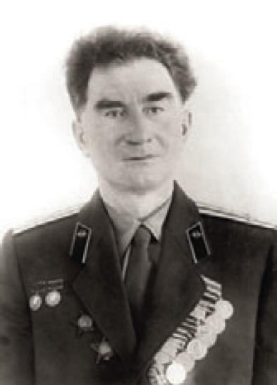
Георгий Трофимович Ши́тиков (1903 — 1978) — советский конструктор военной радиоаппаратуры, Лауреат Сталинских премий, заслуженный деятель науки и техники РСФСР, доктор технических наук, профессор, полковник. Руководил разработкой и освоением в производстве первой советской серийной УКВ ЧМ радиостанции. Шитиков жил в Мытищах и внес важный вклад в дело Великой Отечественной войны. 3 марта 1950 года ученый получил Сталинскую премию за разработку в области радиотехники. Похоронен на кладбище городского поселения Пироговский в Мытищах.
Вернуться к словарю →

Slide 5
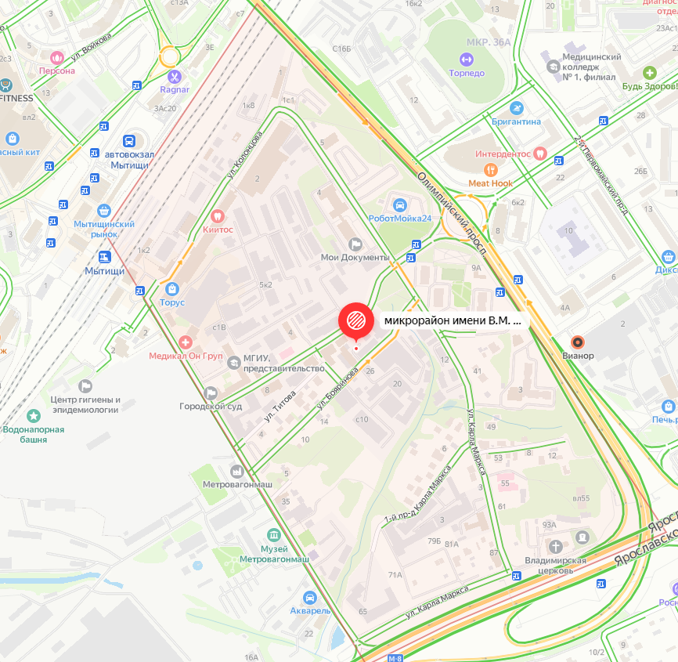
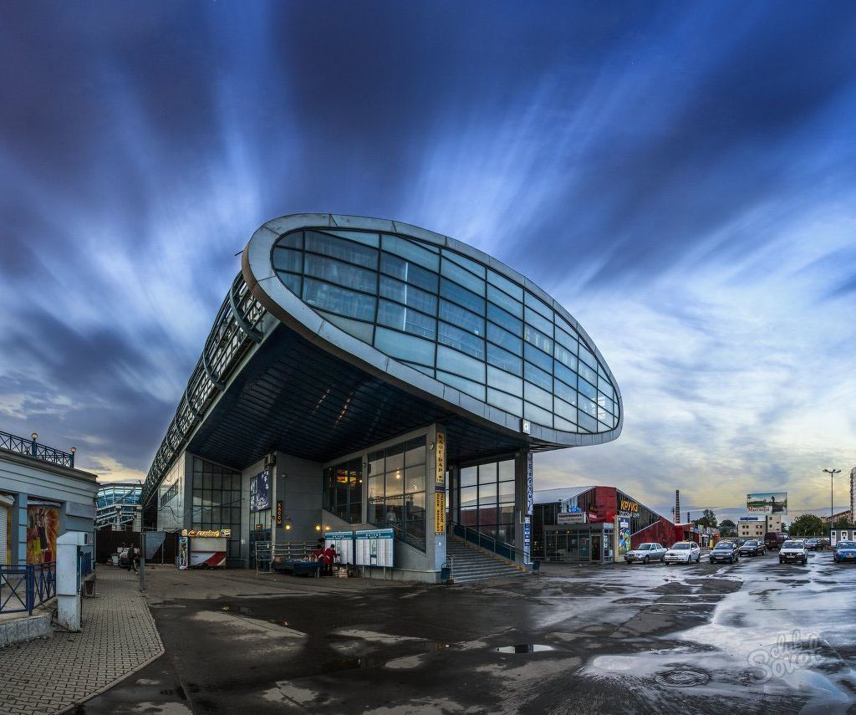
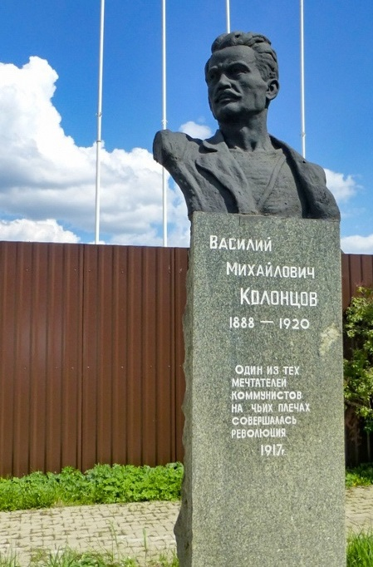
Микрорайон имени В. М. Колонцова
Историческим центром Мытищ является район улиц Колонцова и Абрамова. Это Старые Мытищи. На центральной улице Колонцова сохранилось немало дореволюционных зданий. Это в основном заводские корпуса и вокзал. Здание вокзала построено в 1896 году.
Микрорайон Колонцова назван в честь Героя Гражданской войны В. М. Колонцова, как и улица, на которой он проживал. Памятник Колонцову установлен вблизи дома 43.
Вокзал станции «Мытищи»
Памятник Колонцову

Slide 6
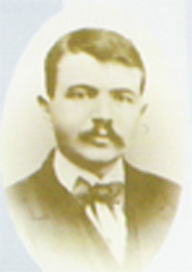
Василий Михайлович Колонцов (1888 год, Руднево, Московской губернии - 1920 год, Азов) – российский революционер, большевик, участник установления Советской власти в Москве, участник Гражданской войны в России, участник распространения большевицкой газеты "Правда". Один из организаторов отрядов Красной гвардии в Мытищах.
В 1923 году одна из улиц Мытищ была переименована в честь В. М. Колонцова. На этой же улице напротив проходной Мытищинского машиностроительного завода в 1967 году был поставлен бюст Колонцова.
Вернуться к словарю →

Slide 7
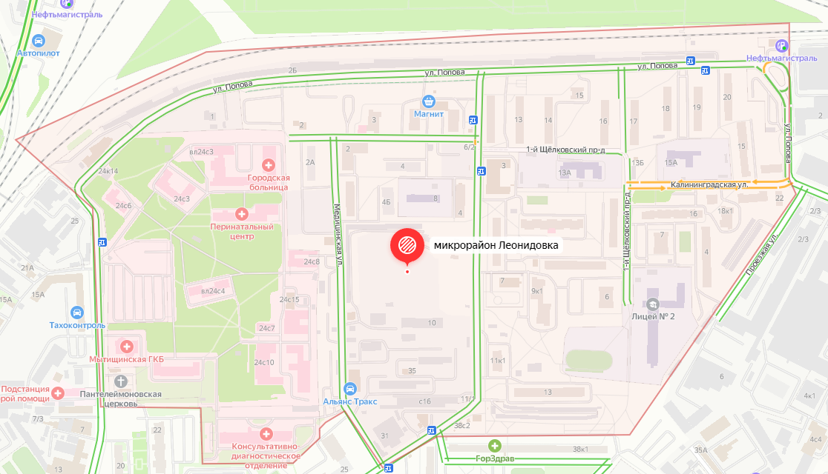
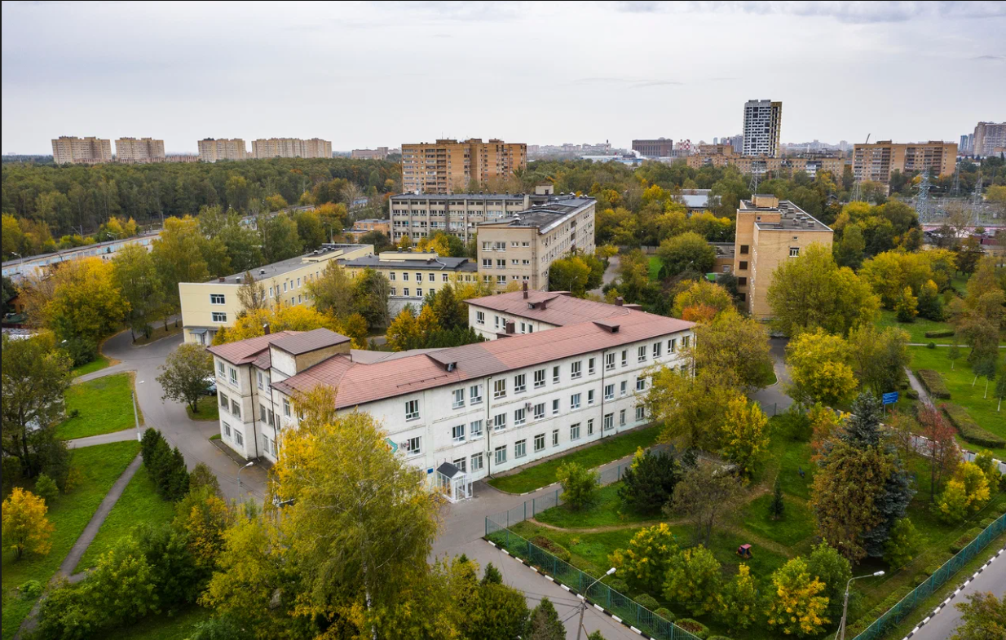
Микрорайон Леонидовка
Леонидовка сейчас один из микрорайонов городского округа Мытищи. Микрорайон возник как дачный поселок в самом конце XIX в. на земле Удельного ведомства в части кварталов 59-го и 60-го Мытищинской лесной дачи 2-го Измайловского имения.
Ранее в газете «Неделя в округе» №№14, 15 за 2016 год была опубликована статья Сергея Ветлина «Белые пятна» минувшей действительности». В ней он выдвинул предположение, что Леонидовка названа в честь Евгения Леонидовича Полина.
Городская больница на территории Леонидовки

Slide 8
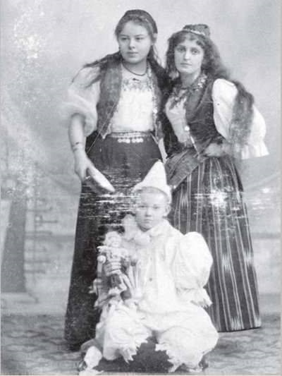
Летом 1916 года обычный и ничем не примечательный инженер-технолог Евгений Леонидович Полин подал прошение с просьбой присвоить дачному посёлку близ станции Мытищи название Татьяновка (по имени его дочери). Уполномоченные на то чиновники сообщили ему волю «вышнего начальства» о том, что не следует связывать название дачного посёлка «с именами Особ Императорской фамилии». А посему дозволялось назвать, как сказано в архивном документе, «по выбору самих обывателей».
Так появилось два варианта названия, которые были зафиксированы в заголовке архивного дела за № 11227 «О разрешении жителям удельных дачных посёлков, расположенных по Щёлковской ветке Северной ж.д. назвать их поселок Леонидовка или Женино».
Семья Полиных
Вернуться к словарю →

Slide 9
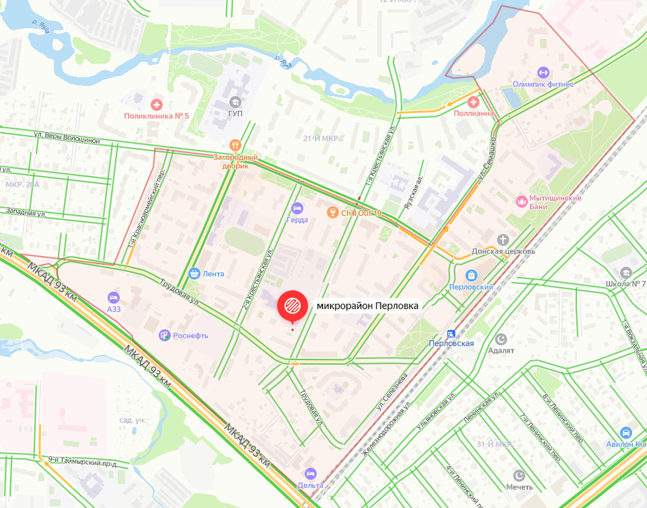
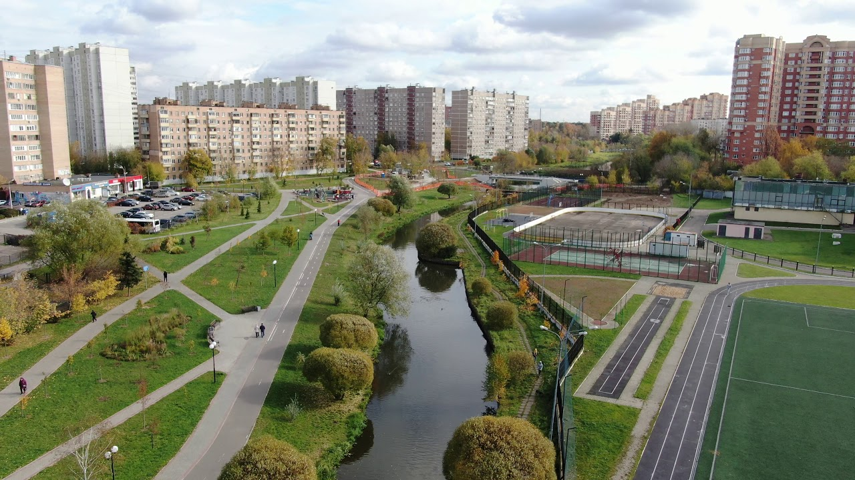
Микрорайон Перловка
Перловка — район города Мытищи Московской области, расположенный между МКАД, Ярославским шоссе и руслом Яузы. Назван в честь крупного промышленника и основателя чаефасовочной фабрики и династии русских предпринимателей Василия Перлова.
В середине XIX века Перловка принадлежала московскому предпринимателю, основателю фирмы «В. Перлов и сыновья» Василию Перлову. Его стараниями Перловка стала элитным дачным посёлком. Было построено около 80 дач.
Набережная Яузы в Перловке

Slide 10
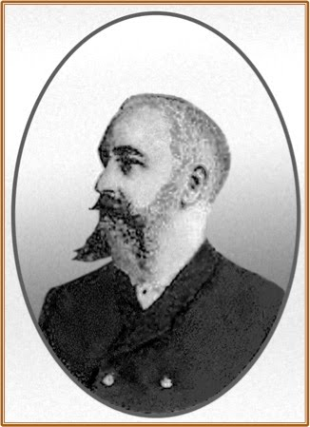
Пе́рловы — предприниматели-чаеторговцы, выходцы из московских посадских людей, с 1836 года — потомственные почётные граждане, с 1887 года — потомственные дворяне.
В 1878 году Василий Семенович покупает земли в красивейшем месте в тридцати верстах от Москвы вблизи Троицкой дороги (сейчас Ярославское шоссе), между селами Большие и Малые Мытищи у рек Ичка и Яуза. Именно здесь, среди прекрасного соснового бора, появилось еще одно имение Перловых, ставшее впоследствии комфортабельным, пользующимся повышенным спросом у москвичей дачным поселком.
Вернуться к словарю →

Slide 11
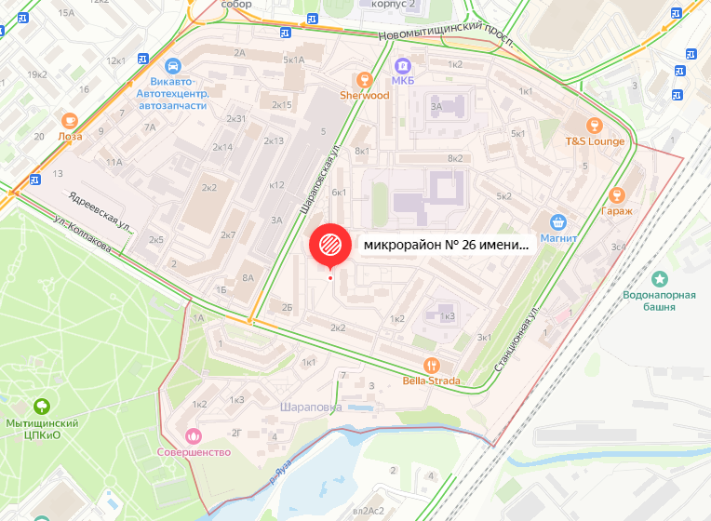
Микрорайон № 26 имени Юрия Александровича Гулько
В сентябре 2014 года, на митинге, посвящённом 70-летию Ю.А. Гулько, бывшего генерального директора ОАО «МЕТРОВАГОНМАШ» (1987–2004), выступающие предложили увековечить имя Юрия Александровича в городе. Трудовой коллектив ОАО «МЕТРОВАГОНМАШ» при поддержке совета ветеранов микрорайона № 26 и ТОС «Шараповка» вышли к администрации города Мытищи с инициативой о присвоении микрорайону № 26 имени почётного жителя Мытищинского района Юрия Александровича Гулько (1944–2004). Это позволило бы по достоинству оценить его вклад в становление и развитие микрорайона, а молодому подрастающему поколению понять, что большие полезные дела можно совершать и в мирное время, и они будут по достоинству оценены.

Slide 12
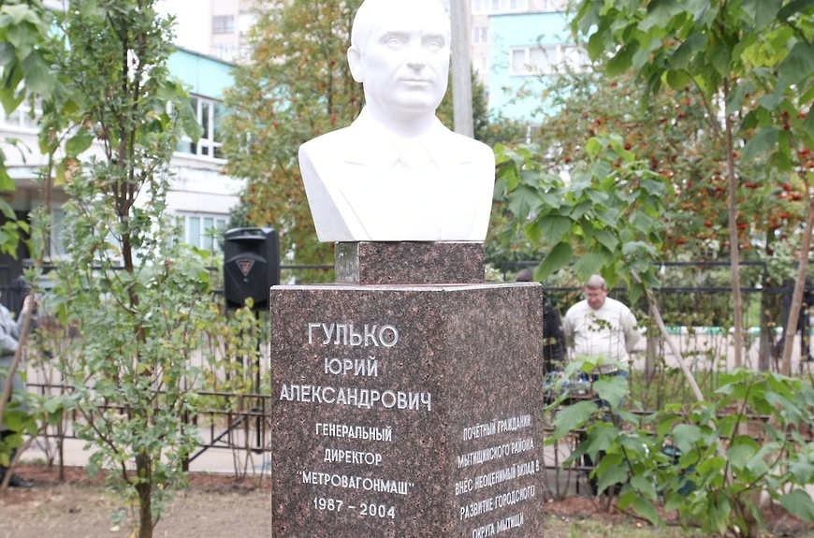
29 сентября 1944 года родился Юрий Александрович Гулько – первый избранный директор Мытищинского машиностроительного завода. Это был человек, верящий в то, что невозможного не существует, просто где-то нужно приложить больше усилий. Возглавив предприятие в 1987 году, Юрий Александрович взял курс на создание продукции нового поколения и вместе с коллективом сохранил завод. Ю.А. Гулько ушел из жизни в 2004 году. Но дела его не забыты: продолжает работать «Метровагонмаш», выпуская новые вагоны, стоят дома в микрорайоне № 26 имени Ю.А. Гулько. Здесь же установлен его бюст.
Бюст Ю.А. Гулько
Вернуться к словарю →

Slide 13
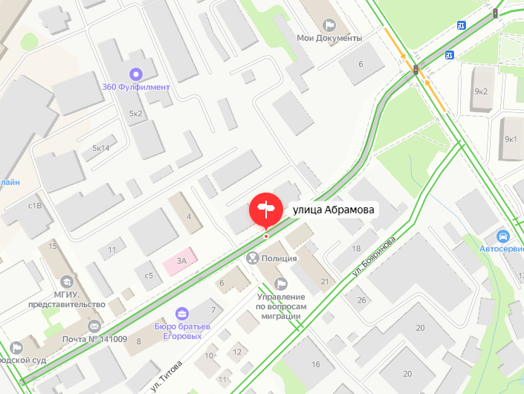
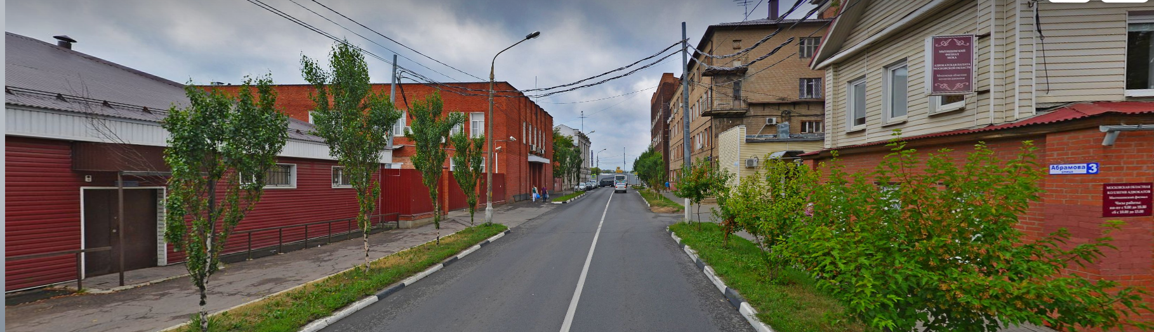
Улица Абрамова
Улица Абрамова в 20 веке была одной из главных улиц старых Мытищ. Она примыкала к главной улице Колонцова, на углу Абрамова и Колонцова стояло (и пока стоит) некогда главное здание города – бывший горсовет.
В 1960-х центр города окончательно переместился в Новые Мытищи, к середине 1970-х расселили последних жителей улицы, и с тех пор улица Абрамова стала как-то постепенно «засыхать», жилые дома исчезали, зеленые зоны сжимались, а промзона наоборот расширялась.
8 августа 1932 года переименована в честь Н. К. Абрамова, погибшего председателя Мытищинского райисполкома.
Панорама улицы Абрамова, дом 3

Slide 14
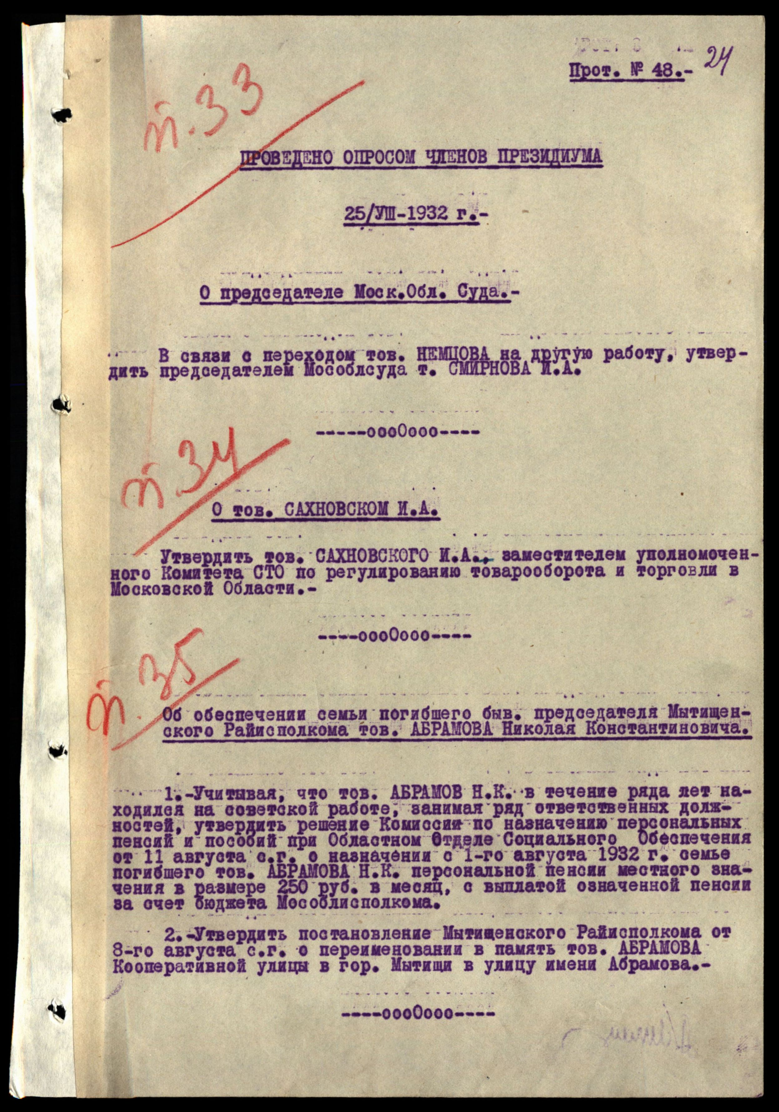
Постановление Мособлисполкома
№ 35 от 21.08.1932
Об обеспечении семьи погибшего быв. Председателя Мытищенского Райисполкома
тов. Абрамова Николая Константиновича
1. Учитывая, что тов. АБРАМОВ Н.К. в течение ряда лет находился на советской работе, занимая ряд ответственных должностей, утвердить решение Комиссии по назначению персональных пенсий и пособий при Областном Отделе Социального Обеспечения от 11 августа с.г. о назначении с 1 августа 1932 г. семье погибшего тов. АБРАМОВА Н.К персональной пенсии местного значения в размере 250 руб. в месяц, с выплатой означенной пенсии за счет бюджета Мособлисполкома.
2. Утвердить постановление Мытищенского Райисполкома от 8 августа с.г. о переименовании в память тов. АБРАМОВА Кооперативной улицы в гор. Мытищи в улицу имени Абрамова.
Вернуться к словарю →

Slide 15
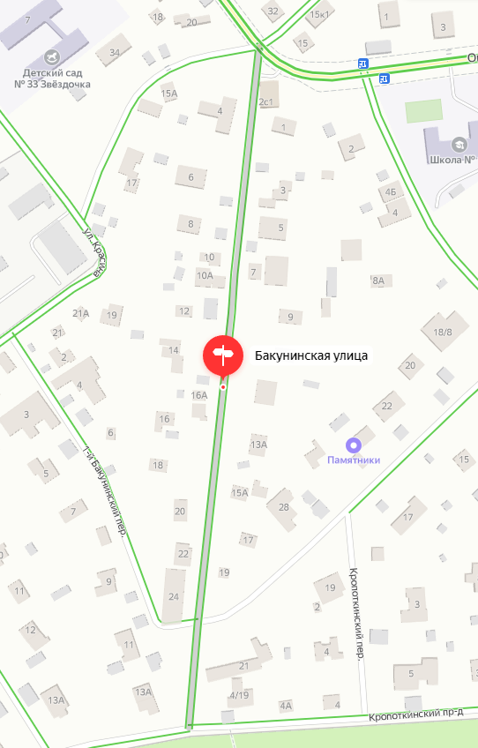
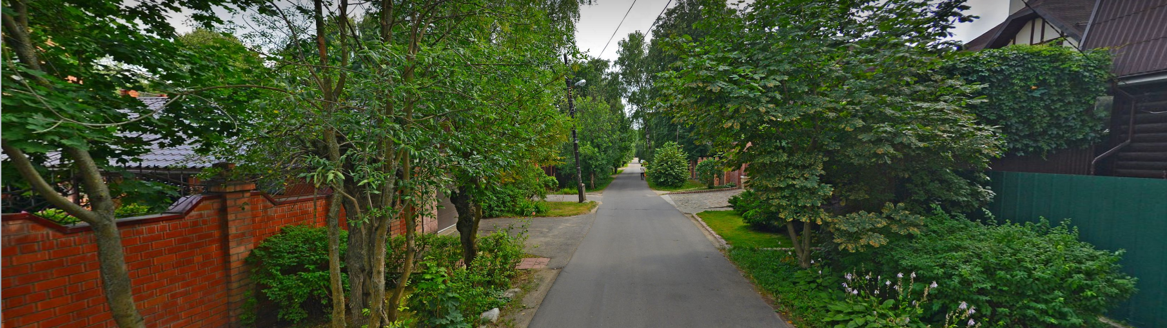
Бакунинская улица
Улица получила название в честь революционера-анархиста Михаила Бакунина, идеолога народнического движения, по аналогии с улицей в Москве.
Панорама Бакунинской улицы, дом 7

Slide 16
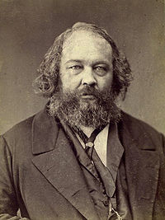
Михаи́л Алекса́ндрович Баку́нин (18 мая 1814, село Прямухино, Новоторжский уезд, Тверская губерния, Российская империя — 19 июня 1876, Берн, Швейцария) — русский мыслитель и революционер из рода Бакуниных, один из теоретиков анархизма, народничества. Стоит у истоков социального анархизма.
В 1918 году имя Бакунина было выбито на Романовском обелиске, установленном в 1914 году у входа в Верхний сад в честь 300-летия дома Романовых, и после переделки ставшим первым монументальным памятником Советской России.
В том же 1918 году в память о Бакунине Покровская улица в Москве была переименована в Бакунинскую улицу. Улица Бакунина или Бакунинская улица есть во многих городах России, включая Мытищи.
Вернуться к словарю →

Slide 17
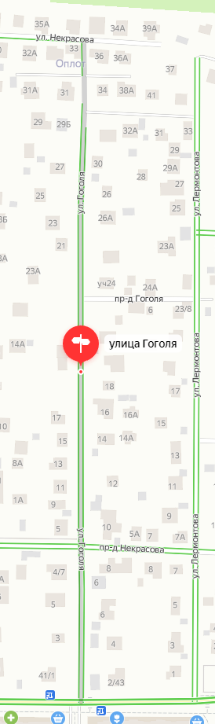
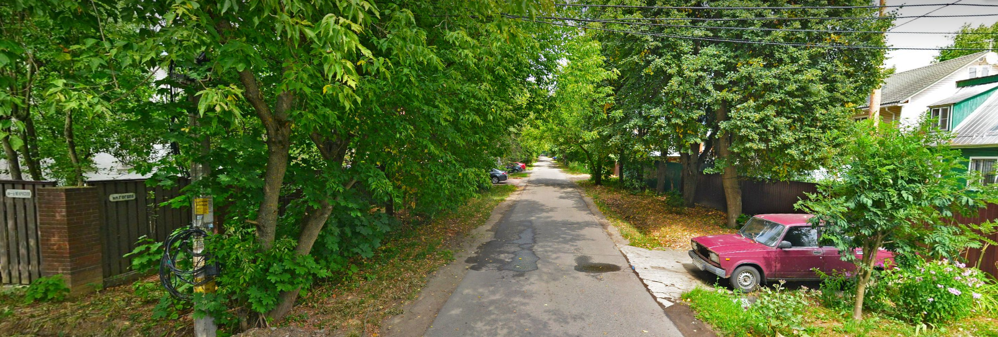
Улица Гоголя
Улица Гоголя названа в честь русского писателя классика русской литературы Николая Васильевича Гоголя.
Панорама улицы Гоголя,
Перекресток улиц Некрасова и Гоголя

Slide 18
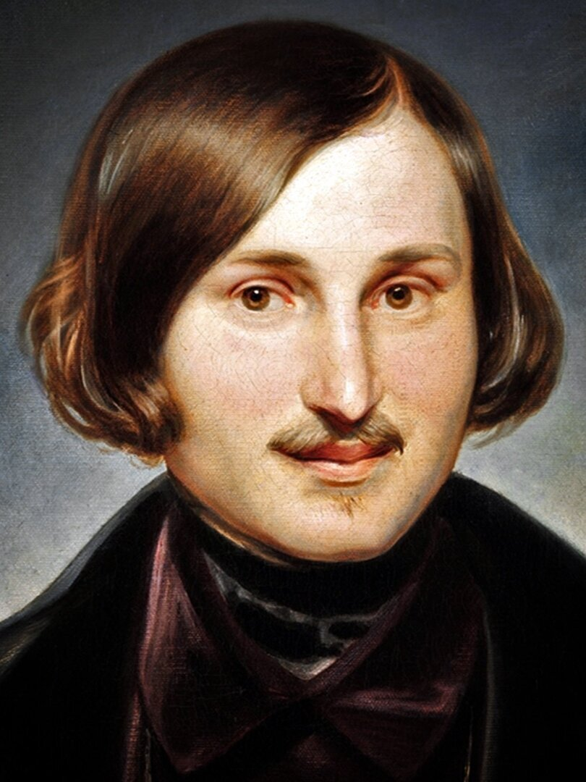
Николай Васильевич Гоголь — русский прозаик, драматург, критик, публицист, признанный одним из классиков русской литературы. Происходил из старинного малороссийского дворянского рода Гоголей-Яновских.
Именем Николая Гоголя названы улицы и учебные заведения во многих городах России, Украины и других стран. В честь Гоголя выпущено несколько марок и памятных монет. Более 15 памятников писателю установлены в различных городах мира. Ему также посвящено несколько документальных и игровых фильмов.
Вернуться к словарю →

Slide 19
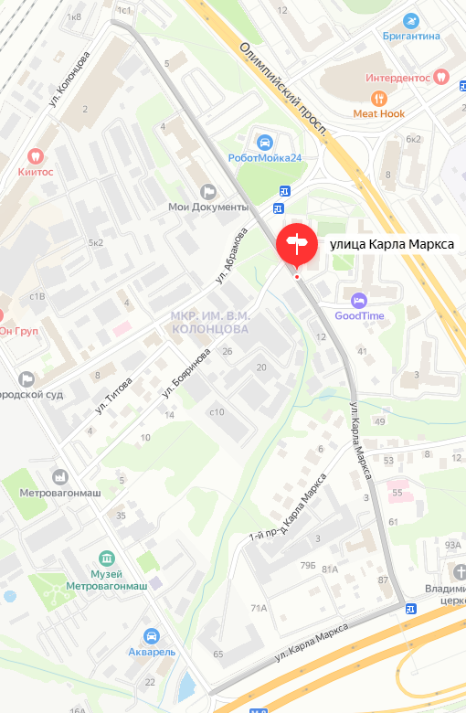
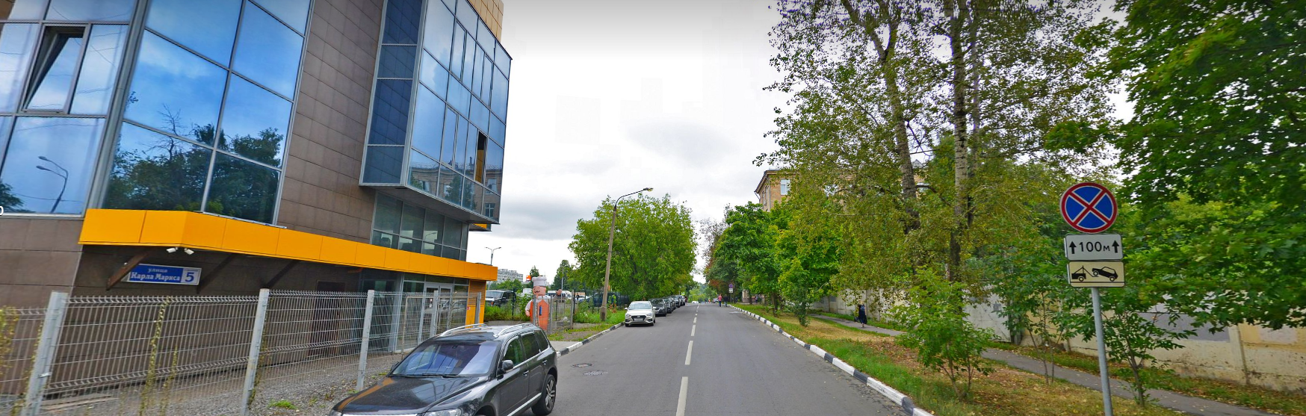
Улица Карла Маркса
Улица названа в честь мыслителя, общественного деятеля Карла Маркса. Его идеи оказали значительное влияние на социальную мысль и историю общества конца XIX – начала XX веков.
По мнению исследователей, улица, не имевшая названия, появилась не ранее 1878 года.
Панорама улицы Карла Маркса, дом 5

Slide 20
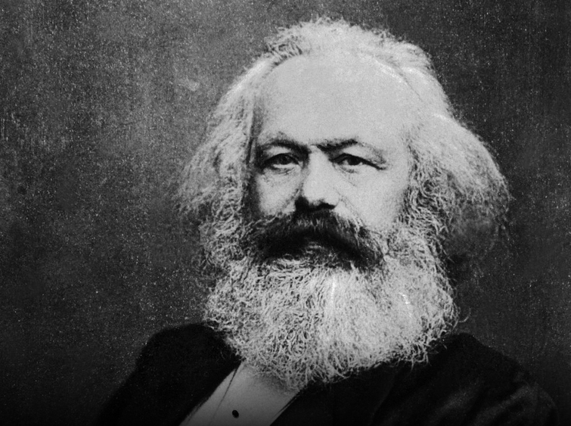
Карл Ге́нрих Маркс (нем. Karl Heinrich Marx; 5 мая 1818, Трир, Рейнская провинция, Королевство Пруссия — 14 марта 1883, Лондон, Англия, Великобритания) — немецкий философ, социолог, экономист, писатель, поэт, политический журналист, лингвист, общественный деятель, историк. Наиболее известными его трудами являются «Манифест Коммунистической партии» (1848 год в соавторстве с Фридрихом Энгельсом) и «Капитал. Критика политической экономии» (1867—1883).
После победы Октябрьской революции в России в 1917 году, по мере утверждения новой коммунистической идеологии на территории России многие центральные улицы больших и малых городов страны стали переименовываться в улицы Карла Маркса.
Вернуться к словарю →

Slide 21
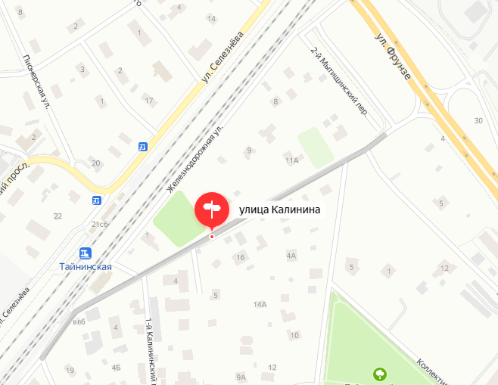
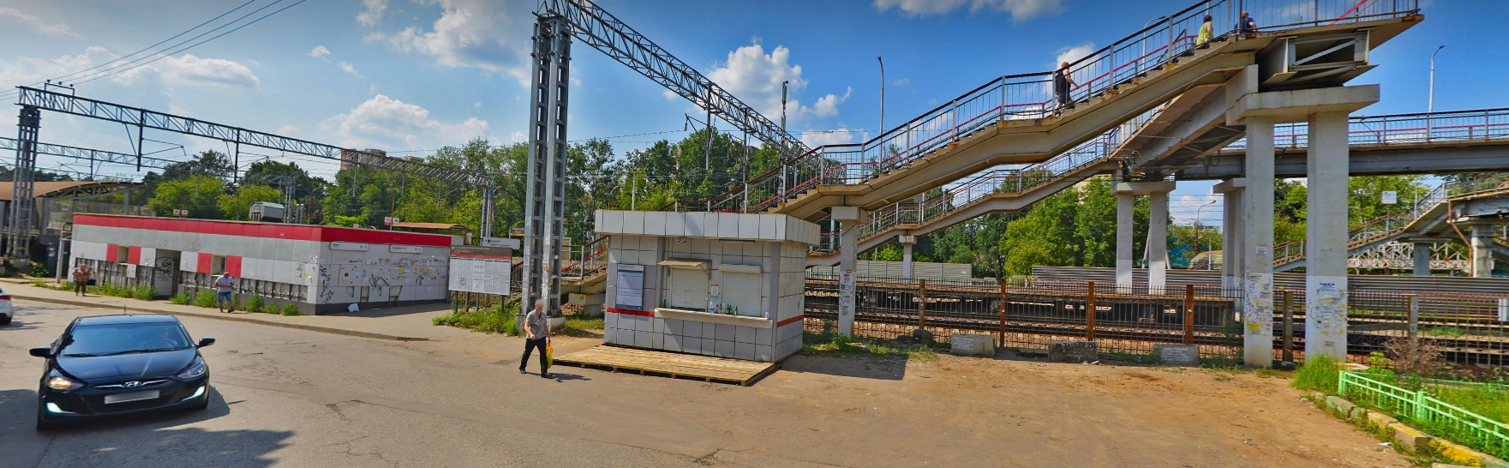
Улица Калинина
Улица названа в честь Калинина Михаила Ивановича (1875 - 1946) — российский революционер, советский государственный и партийный деятель.
Панорама улицы Калинина, ст. Тайнинская

Slide 22
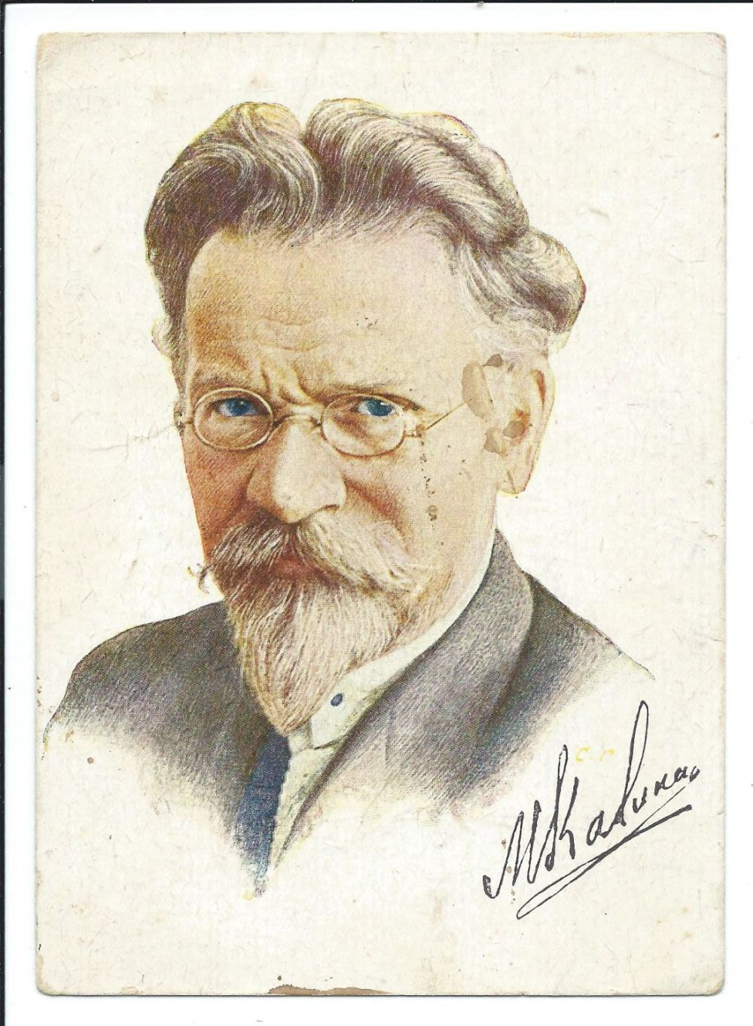
Михаи́л Ива́нович Кали́нин (7 ноября 1875, Верхняя Троица, Тверская губерния, Российская империя — 3 июня 1946, Москва, СССР) — российский революционный, советский государственный и партийный деятель. С 1919 по 1946 год занимал должность номинального главы государства в РСФСР, а затем и СССР (в разные годы именовалась по-разному: с 1919 года председатель ВЦИК, с 1922 года председатель ЦИК СССР, с 1938 по 1946 год председатель Президиума Верховного Совета СССР).
На 2013 год имя Калинина в России носили 3358 площадей, проспектов, улиц и переулков, большая часть которых названа в честь М. И. Калинина.
Вернуться к словарю →

Slide 23
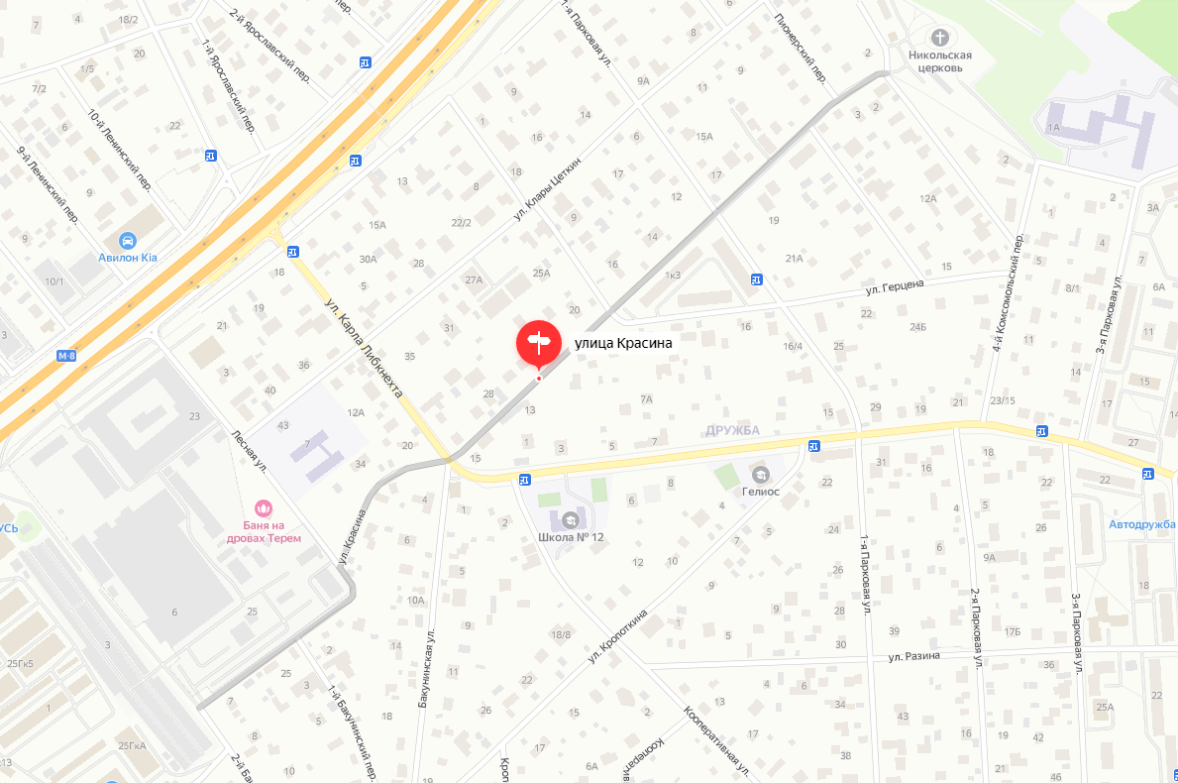
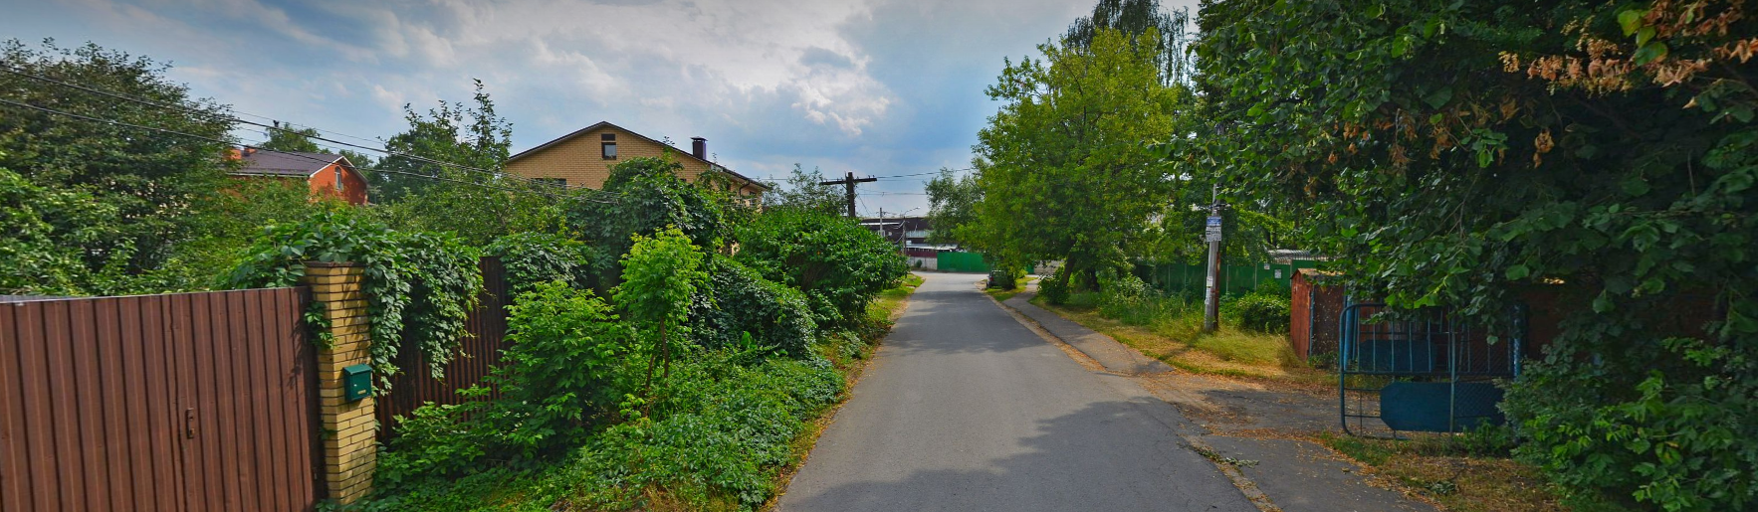
Улица Красина
Улица названа в честь советского государственного и партийного деятеля Леонида Борисовича Красина (1870-1926).
Панорама улицы Красина, дом 4

Slide 24
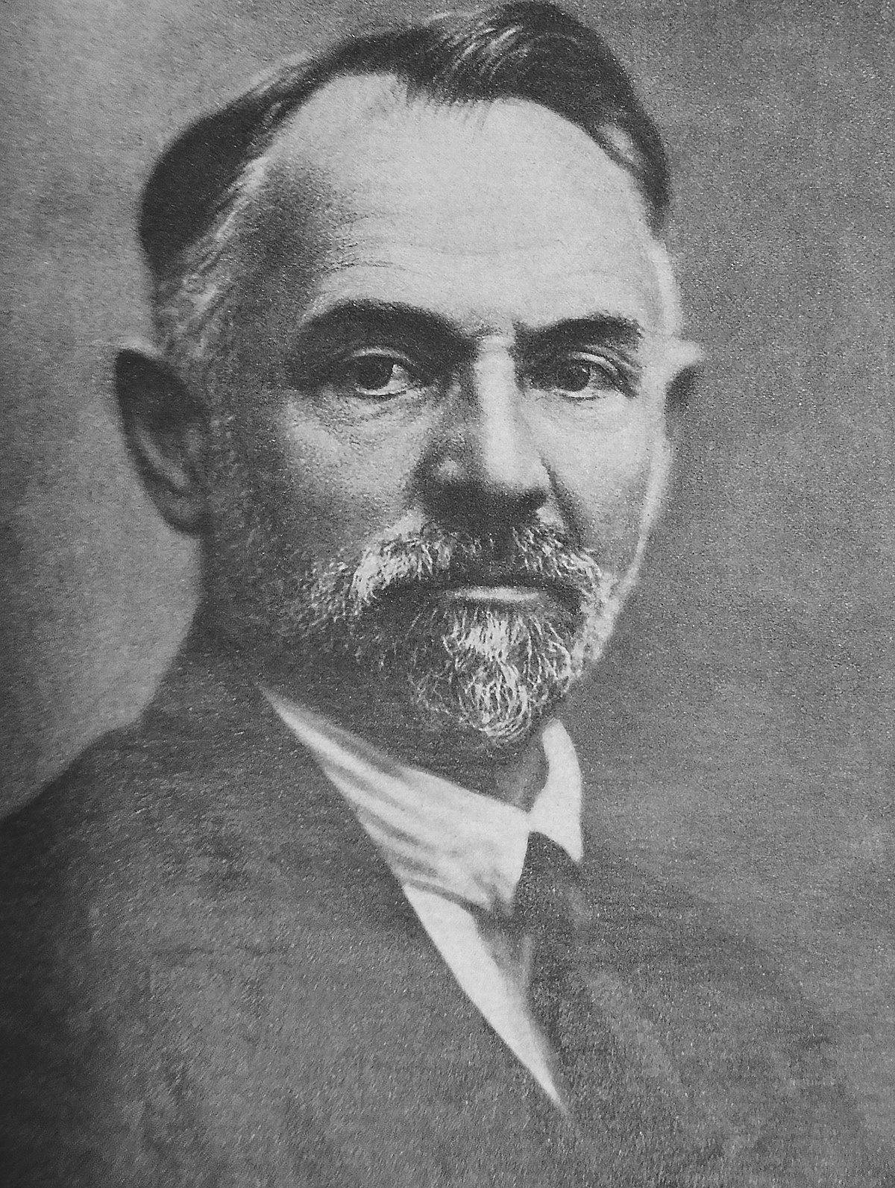
Леони́д Бори́сович Кра́син (использовал также псевдонимы и клички Никитич, Лошадь, Юхансон, Винтер; 15 июля 1870, Курган, Западно-Сибирское генерал-губернаторство — 24 ноября 1926, Лондон) — российский революционер, участник социал-демократического движения в России с 1890, член ЦК РСДРП в 1903—1907. Руководитель Боевой группы при ЦК РСДРП, член ЦК ВКП(б) в 1924—1926, член Совета обороны; советский государственный и партийный деятель. Член ЦИК СССР 1—3 созывов.
Именем Красина названы улицы в России, порты, памятники и другие объекты.
Вернуться к словарю →

Slide 25
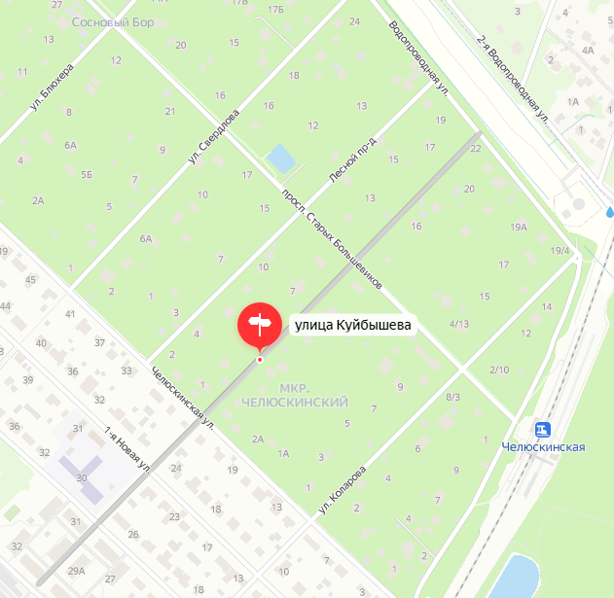
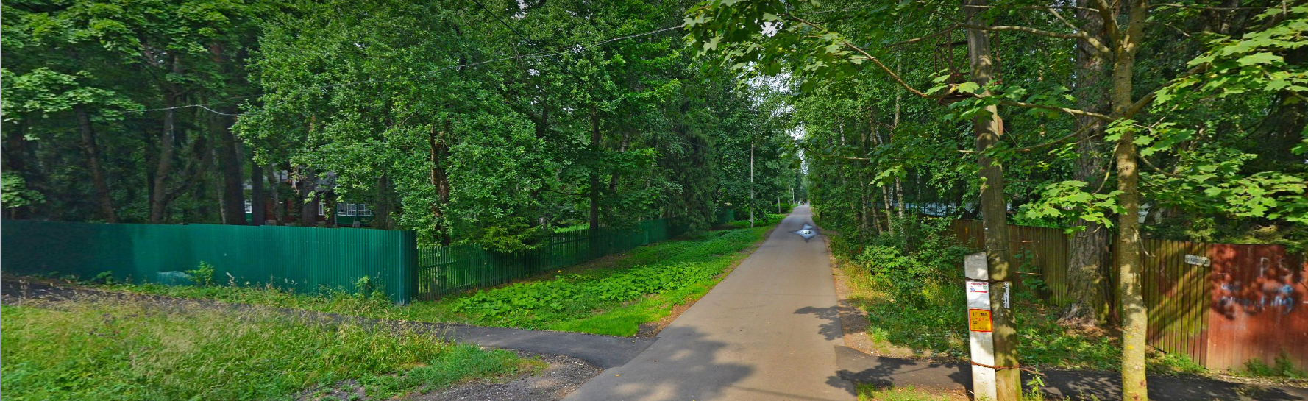
Улица Куйбышева
Улица названа в честь революционера, соратника В.И. Ленина. Валериана Владимировича Куйбышева.
Панорама улицы Куйбышева, дом 14/6

Slide 26
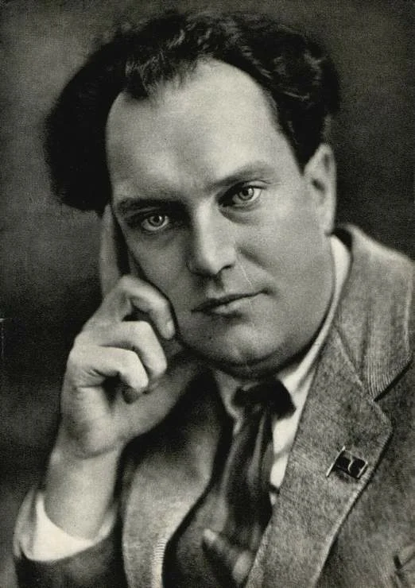
Валериа́н Влади́мирович Ку́йбышев (25 мая1888, Омск — 25 января 1935, Москва) — русский революционер и советский партийный и политический деятель.
В честь Куйбышева названо много географических объектов, памятников и кораблей как в прошлом, так и в настоящем.
Вернуться к словарю →

Slide 27
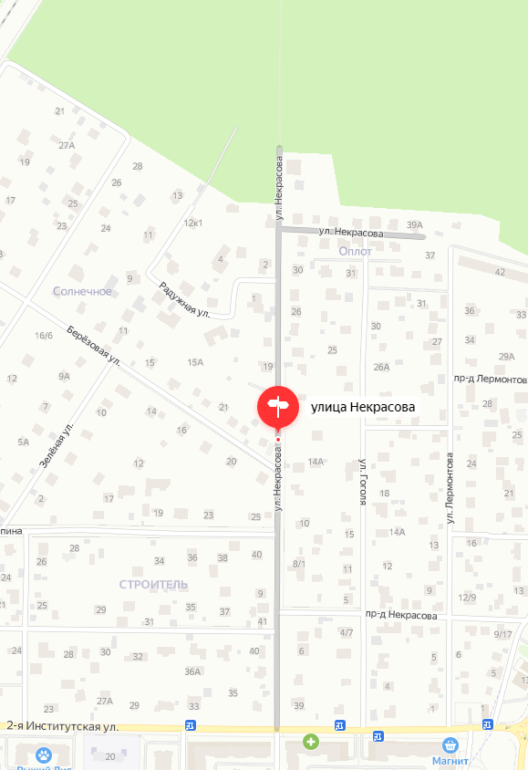
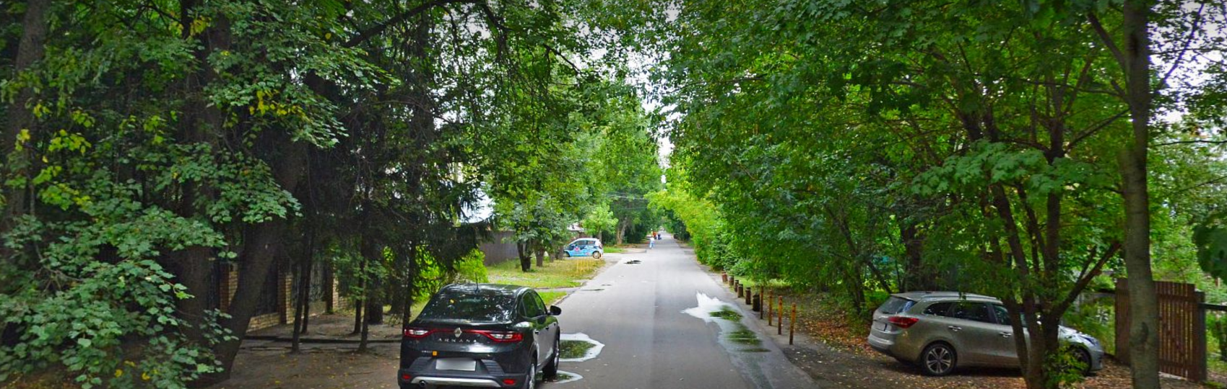
Улица Некрасова
Улица названа в честь русского поэта и писателя Николая Алексеевича Некрасова.
Панорама улицы Некрасова, дом 4

Slide 28
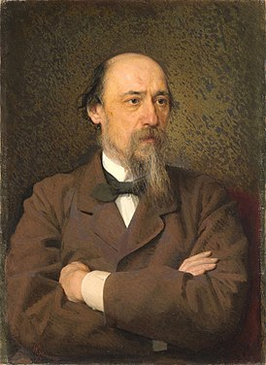
Никола́й Алексе́евич Некра́сов (28 ноября 1821, Немиров, Винницкий уезд, Подольская губерния — 27 декабря 1877, Санкт-Петербург) — русский поэт, прозаик и публицист. Является классиком русской литературы. По взглядам его причисляют к «революционным демократам».
Именем Николая Некрасова в России названы многие библиотеки (например, Центральная универсальная научная библиотека в Москве) и другие культурные учреждения, учебные заведения, улицы во многих городах России и в других странах.
Вернуться к словарю →

Slide 29
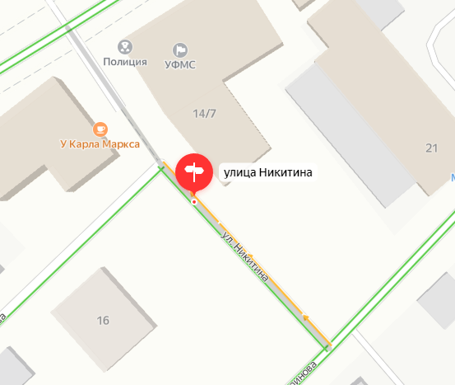
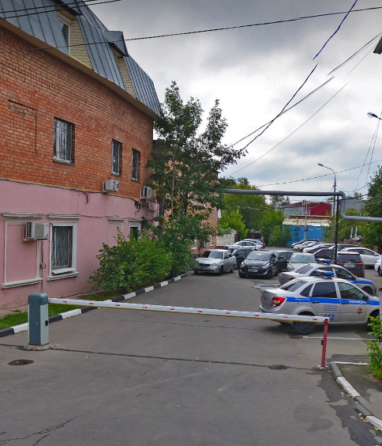
Улица Никитина
Улица Никитина получила свое современное название в честь русского путешественника Афанасия Никитина.
Панорама улицы Никитина

Slide 30
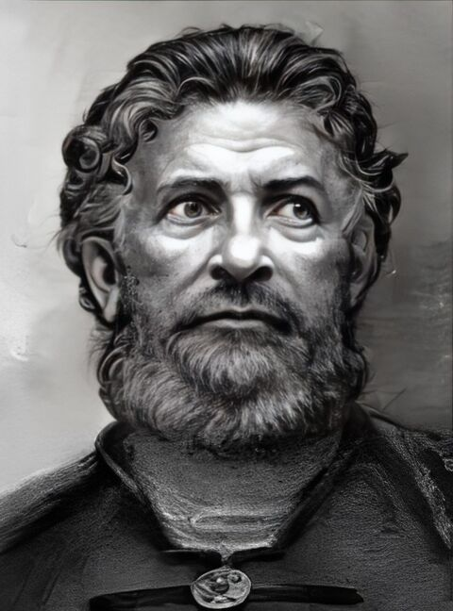
Афана́сий Ники́тин (первая половина XV века, Тверь — ок 1475, под Смоленском) — русский путешественник, писатель, тверской купец, автор знаменитых путевых записей, известных под названием «Хожение за три моря». Одним из первых среди европейцев (после Никколо Конти) достиг Индии (за 30 лет до португальского мореплавателя Васко да Гамы).
Многие улицы и переулки в городах России названы в честь Афанасия Никитина (Тверь, Москва).
Вернуться к словарю →

Slide 31
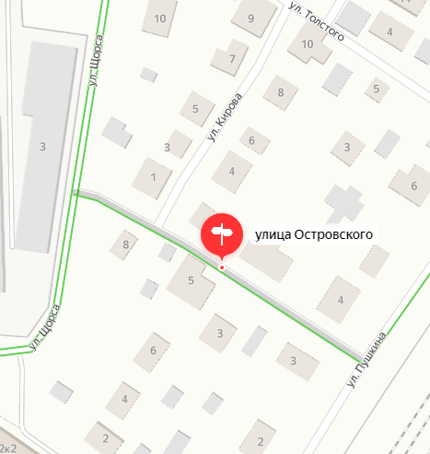
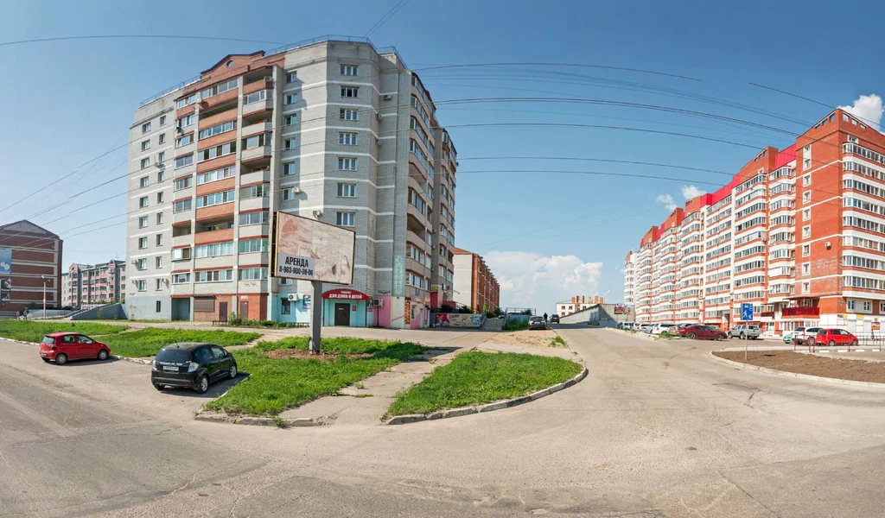
Улица Островского
По точным данным неизвестно, но есть предположение, что улица Островского названа либо в честь Николая Островского, либо в честь Александра Островского.
Панорама улицы Островского

Slide 32
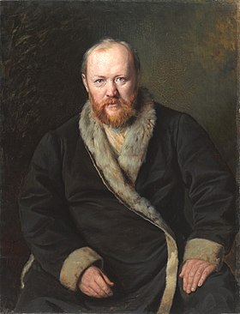
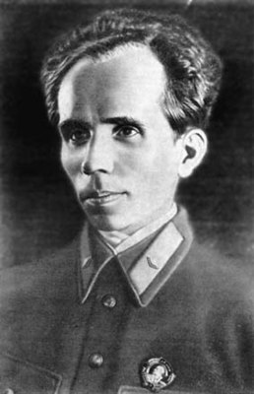
Алекса́ндр Никола́евич Остро́вский (31 марта1823 — 2 июня 1886) — русский драматург, творчество которого стало важнейшим этапом развития русского национального театра.
Именем Александра Островского названы много драматических театров и улиц в городах бывшего СССР.
Никола́й Алексе́евич Остро́вский (16 сентября 1904, Вилия, Волынская губерния — 22 декабря 1936, Москва) — советский писатель, автор романа «Как закалялась сталь».
Именем Николая Островского названы некоторые улицы в городах бывшего СССР и другие географические объекты и здания.
Вернуться к словарю →

Slide 33
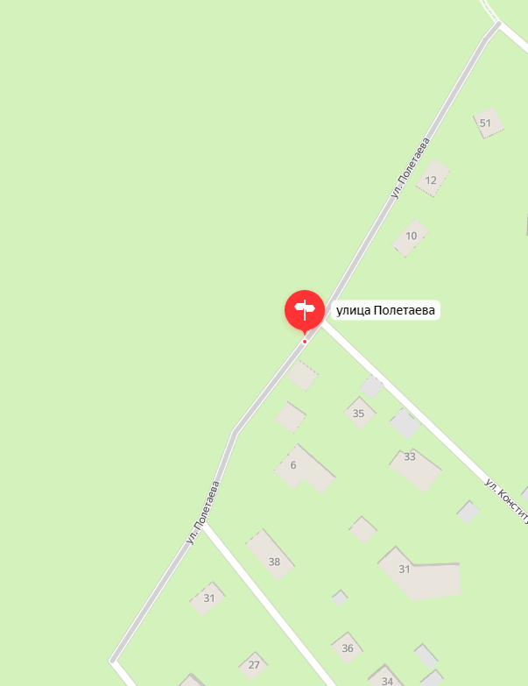
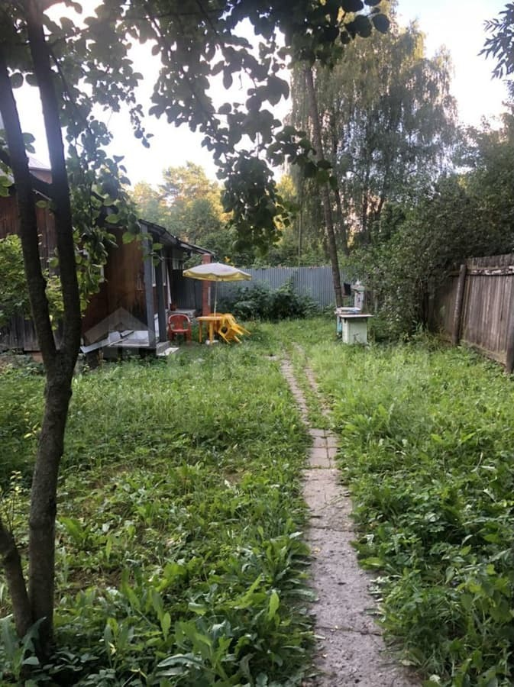
Улица Полетаева
Улица Полетаева – названа в честь Полетаева – советский солдат, Герой Советского Союза, национальный герой Италии. В 1931г. был призван в Красную Армию, служил в артиллерийском полку Московской Пролетарской стрелковой дивизии. На фронте с августа 1941.
Фото дома на улице Полетаева

Slide 34
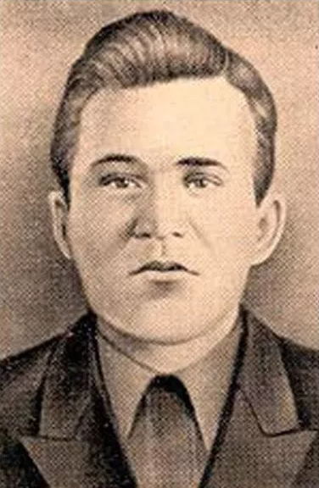
Фёдор Андриа́нович Полета́ев (Полета́в) (14 мая 1909 — 2 февраля 1945) — советский солдат, участник итальянского движения Сопротивления в годы Второй мировой войны, Герой Советского Союза, национальный герой Италии.
Улицы Полетавеа есть во многих городах России (Москва, Липецк, Рязань и другие).
Вернуться к словарю →

Slide 35
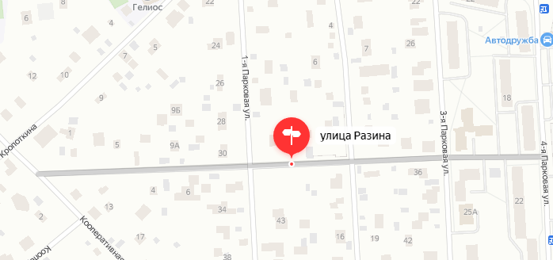

Улица Разина
Улица названа в честь донского казака, предводителя восстания 1670—1671 годов - Степана Тимофеевича Разина (он же Стенька Разин).
Панорама улицы Разина, дом 39

Slide 36

Степа́н Тимофе́евич Ра́зин, известный также как Сте́нька Ра́зин (около 1630, предп. Зимовейская, Белгородский разряд — 6 июня 1671, Москва) — донской казак, атаман Войска Донского, политик, предводитель восстания 1667—1671 годов, крупнейшего в истории допетровской России.
Существует множество улиц, проспектов, мостов и населенных пунктов, названных в честь Степана Разина.
Вернуться к словарю →

Slide 37


Бульвар Распоповой
Улица названа в честь возникшего в 1930-х годах мытищинского аэроклуба. В 1939 году инструктором-летчиком аэроклуба стала летчица Нина Распопова.
Панорама Бульвара Распоповой

Slide 38

Нина Максимовна Распопова (31 декабря 1913 года — 2 июля 2009 года) — командир звена 46-го гвардейского ночного бомбардировочного авиационного полка 325-й ночной бомбардировочной авиационной дивизии 4-й воздушной армии 2-го Белорусского фронта, гвардии старший лейтенант. Герой Советского Союза (1946).
Вернуться к словарю →

Slide 39


Улица Семашко
В Мытищах одна из улиц носит имя Николая Семашко. Это связано с тем, что у Наркома здравоохранения была дача в Перловке. Это был двухэтажный белый дом с обширной террасой, отделанной деревянной резьбой. Дача Семашко находилась вблизи сердечно-сосудистого санатория, располагавшегося между Перловкой и Тайнинкой.
Панорама улицы Семашко, дом 23

Slide 40

Никола́й Алекса́ндрович Сема́шко (8 сентября 1874 — 18 мая 1949, Москва) — советский партийный и государственный деятель, врач, один из организаторов системы здравоохранения в СССР (часто называемой моделью или системой Семашко). Академик АМН СССР (1944) и АПН РСФСР (1945).
В честь Николая Семашко названо много больниц, а также улиц.
Вернуться к словарю →

Slide 41


Улица Терешковой
Терешкова - единственная в мире женщина, совершившая космический полёт в одиночку. В Мытищах есть улица, названная в её честь. Это успешно развивающаяся территория города. Жители Мытищ по праву могут гордиться тем, что именно эта улица носит имя первой в мире женщины-космонавта Валентины Терешковой.
Панорама улицы Терешковой, дом 21/4

Slide 42

Валенти́на Влади́мировна Терешко́ва (род. 6 марта 1937, деревня Большое Масленниково, Тутаевский район, Ярославская область, РСФСР, СССР) — лётчик-космонавт СССР, первая в мире женщина-космонавт (1963), Герой Советского Союза (1963), генерал-майор (1995). Полный кавалер ордена «За заслуги перед Отечеством». Российский политик, депутат Государственной думы Российской Федерации, член Высшего совета партии «Единая Россия».
Именем Терешковой названы школы (в Ярославле, Новочебоксаровске), улицы во многих городах.
Вернуться к словарю →

Slide 43


Улица Тухачевского
Улица названа в честь советского полководца Михаила Николаевича Тухачевского (годы жизни: 1893-1937).
Панорама улицы Тухачевского, дом 3

Slide 44

Михаи́л Никола́евич Тухаче́вский (16 февраля 1893, Александровское, Дорогобужский уезд, Смоленская губерния, Российская империя — 12 июня 1937, Москва, РСФСР, СССР) — советский военный деятель, военачальник РККА времён Гражданской войны. Военный теоретик, Маршал Советского Союза (1935). Расстрелян в 1937 году по «делу антисоветской троцкистской военной организации», реабилитирован в 1957 году.
Вернуться к словарю →

Slide 45


Улица Фрунзе
Улица носит имя революционера, советского и военного деятеля, одного из крупных военачальников Красной Армии во время гражданской войны — Михаила Васильевича Фрунзе.
Панорама улицы Фрунзе

Slide 46

Михаи́л Васи́льевич Фру́нзе (до 1919 года — Фрунзеэ; 21 января1885, Пишпек, Туркестанское генерал-губернаторство — 31 октября 1925, Москва) — российский революционер, советский государственный деятель, военачальник Красной армии во время Гражданской войны, военный теоретик.
Сразу после смерти Михаила Васильевича Фрунзе его имя было присвоено учреждениям, войсковым частям, предприятиям, улицам и площадям. После 1991 года некоторые из них переименованы, но имя Фрунзе носят и до сих пор различные населённые пункты и объекты.
Вернуться к словарю →

Slide 47


Улица Чапаева
Улица названа в честь начальника дивизии Красной армии, участника Первой мировой и Гражданской войн – Чапаева Василия Ивановича.
Панорама улицы Чапаева (осенью)

Slide 48

Васи́лий Ива́нович Чапа́ев (Чепа́ев; 28 января 1887 — 5 сентября 1919) — участник Первой мировой и Гражданской войн, начальник дивизии Красной армии. Был и остаётся одной из самых известных исторических личностей эпохи Гражданской войны в России. Увековечен в книге Дмитрия Фурманова «Чапаев» и одноимённом фильме братьев Васильевых, а также в многочисленных анекдотах.
Именем Чапаева названы десятки населённых пунктов в регионах России, улицы Чапаева существуют в сотнях населённых пунктов на территории бывшего СССР, в его честь была названа река Чапаевка. В 1937 году киевский кинотеатр «Лира» на улице Большая Житомирская, 40 был переименован в кинотеатр имени Чапаева.
Вернуться к словарю →

Slide 49


Улица Чернышевского
Улица названа в честь Николая Гавриловича Чернышевского в 1918 году. До этого она называлась Богословской, по имени построенной неподалёку Богословской церкви.
Панорама улицы Чернышевского, дом 28

Slide 50

Никола́й Гаври́лович Черныше́вский (24 июля 1828, Саратов, Российская империя — 29 октября 1889, Саратов, Российская империя) — русский литературный критик, революционер-демократ, теоретик утопического социализма, философ-материалист, публицист и писатель.
В честь писателя назван ряд улиц, площадей и переулков во многих городах бывшего СССР, включая Орёл, Саратов, Санкт-Петербург, Астрахань, Иркутск, Чебоксары, Усолье-Сибирское где жил и бывал писатель.
Вернуться к словарю →

Slide 51


Улица Академика Каргина
Улица названа в честь Валентина Алексеевича Каргина (1906–1969), создателя советской школы химии полимеров.
Панорама улицы Академика Каргина, дом 38к1

Slide 52

Валенти́н Алексе́евич Карги́н (1907—1969) — советский физикохимик, специалист по коллоидной химии и полимерам, основатель советской полимерной школы. Академик АН СССР. Герой Социалистического Труда. Лауреат Ленинской премии и трёх Сталинских премий.
В память о Каргине было установлено много памятных досок на различных улицах и институтах.
Вернуться к словарю →

Slide 53


Улица Шишкина
Улицу назвали в честь российского художника-пейзажиста Ивана Шишкина.
Панорама улицы Шишкина, дом 15

Slide 54

Ива́н Ива́нович Ши́шкин (13 января 1832, Елабуга, Вятская губерния, Российская империя — 8 марта 1898, Санкт-Петербург, Российская империя) — русский живописец, рисовальщик и гравёр-офортист, один из главных мастеров реалистического пейзажа второй половины XIX века.
Ряд улиц в различных городах России назван в честь И. И. Шишкина. Также существует мыс Шишкина – южный мыс бухты Тыртова в заливе Чекина на востоке Северного острова Новой Земли.
Вернуться к словарю →

Slide 55


Улица Щербакова
Своё название улица получила в честь Александра Сергеевича Щербакова, видного советского государственного и партийного деятеля, занимавшего в годы Великой Отечественной войны должность начальника Главного политуправления Советской Армии, заместителя наркома обороны СССР.
Панорама улицы Щербакова, театр ФЭСТ

Slide 56

Алекса́ндр Серге́евич Щербако́в (27 сентября 1901, Руза, Московская губерния, Российская империя — 10 мая 1945, Москва, СССР) — советский государственный и партийный деятель, генерал-полковник (17.09.1943).
В честь Щербакова в 1946—1957 годах назывался город Рыбинск; также именем Щербакова было названо много улиц не только в России, но и в Киеве, а также в Минске.
Вернуться к словарю →

Slide 57


Улица Белобородова
Улица названа в честь Белобородова Афанасия Павлантьевича (1903-1990) - генерала армии, дважды Героя Советского Союза, Почетного гражданина города, в годы Великой Отечественной войны командира 9 гвардейской стрелковой дивизии, подшефной г. Мытищи.
Панорама улицы Белобородова, дом 4А

Slide 58

Афана́сий Павла́нтьевич Белоборо́дов (18 (31) января 1903, деревня Акинино-Баклаши Иркутского округа Иркутской губернии — 1 сентября 1990, Москва) — советский военачальник, генерал армии (1963). Дважды Герой Советского Союза (1944, 1945). Член ЦК КПСС (1966—1971).
В честь генерала армии А. П. Белобородова названы улицы в некоторых городах России, включая Москву.
Вернуться к словарю →

Slide 59
СПАСИБО ЗА ВНИМАНИЕ!!!

